Slide 1
COLEGIO MERCEDES, A.C
CLAVE 1043
Equipo # 3

Slide 2
Colegio mercedes, a.c.
Maestros participantes del Proyecto.
Mendoza Ángeles Héctor.
Asignatura: INTRODUCCIÓN A LAS CIENCIAS SOCIALES Y ECONÓMICAS
Penella Pascual Ma. De la Luz
Asignatura: PSICOLOGÍA.
Yépez Alcántara Miriam Alejandra.
Asignatura: QUÍMICA.

Slide 3
Colegio mercedes, a.c.
Fecha de inicio: 3 de Septiembre.
Fecha de término: 30 de Abril
Ciclo Escolar en que se llevará a cabo: 2018-2019

Slide 4
¿ El PET ME MATA O ME AYUDA ?

Slide 5
5 ÍNDICE
Producto 1. Conclusiones Generales
Producto 3. Fotografías
Producto 2. Organizador gráfico (foto)
Producto 4. Organizador gráfico. Preguntas esenciales
Producto 5. Organizador gráfico. Proceso de Indagación
Producto 6. A.M.E. General
Producto 7. Cuadro de análisis de experiencias exitosas. E.I.P. Resumen

Slide 6
Producto 8. Elaboración de Proyecto
Producto 9. Fotografías
Producto 10. Organizador Gráfico sobre Evaluación
Producto 11. Formatos para Planeación General y Planeación Sesión por Sesión
Producto 12. Formatos elegidos Planeación General y Planeación por Sesión.
Producto 13. Pasos para realizar una infografía
Producto 14. Infografía
Producto 15. Reflexiones Personales

Slide 7
5 A CONCLUSIONES GENERALES
Conclusiones Generales.
La Interdisciplinariedad
1. ¿Qué es? | Es un área del conocimiento que integra contenidos e interacciones eficaces entre dos o más disciplinas para la resolución de problemas sociales y cotidianos, lo que permite la posibilidad de trabajar un tema con varias disciplinas, a su vez éstas proporcionan las condiciones adecuadas para desarrollar un proceso que le dé solución a una problemática que comparte características de varios campos de estudio.
2. ¿Qué características tiene ? | Debe ser delimitado y explícito en cuento al tema a desarrollar Busca la funcionalidad (saber inmediatamente utilizable y operacional), es decir, el qué, el por qué y el a quién está dirigido. Busca un tema en común para conducir a vínculos de complementariedad entre las disciplinas, así se consideran áreas del conocimiento diferentes y múltiples puntos de vista (institucional), etc. No debe ser teórico, sino practico y buscar la cooperación entre las personas involucradas estableciendo una meta común. Busca curar, de cierto modo, el reduccionismo del conocimiento humano, y así colaborar para la resolución de problemas donde la ciencia encuentra sus límites.
3. ¿Por qué es importante en la educación? | Porque ayuda cumplir una serie de objetivos vitales en el área de educación y de este modo, alcanzar la realización del ser humano. Entre las aportaciones que ofrece destacan: Nos hace ver que no materias más importantes que otras sino que se complementan entre sí, sin embargo, es necesario establecer una jerarquía. Permite una adecuación global para enfrentarnos a nuevos retos que los alumnos nos ponen. Además, implica la resolución de problemas de la vida cotidiana que enfrentan los alumnos porque integran los procesos de aprendizaje y los saberes previos del alumno, por lo tanto, el estudio de los alumnos es más motivado. Al existir problemas que competen a diversos campos del conocimiento de conocimiento, se pueden utilizar herramientas de distintas áreas para resolverlo, por lo que concede a cada materia escolar un sentido funcional respecto a los aprendizajes. Permite establecer diferentes posibilidades reales de vínculos entre programas, y por lo mismo de interacción entre las distintas materias.

Slide 8
Colegio mercedes, a.c.
4. ¿Cómo motivar a los alumnos para el trabajo interdisciplinario? | Buscando proyectos que resuelvan problemas de la comunidad y sean de interés entre los alumnos. Impulsar la creación de equipos heterogéneos, cuyos miembros tengan intereses y cualidades distintas. Presentar las condiciones necesarias para la implementación de problemas cognitivos y pedir la elaboración de un informe que destaque el trabajo de todos y se establezca las conclusiones.
5. ¿Cuáles son los prerrequisitos materiales, organizacionales y personales para la planeación del trabajo interdisciplinario? | La actitud del docente debe ser abierta, pues es necesario escuchar al otro y valorar sus conocimientos. Formar al docente en el tema de la Interdisciplinariedad y acompañar al docente en esta nueva forma de trabajo, así como una transformación en la práctica educativa y que aporte algo significativo Reunir a los docentes para que haya un diálogo y se establezcan acuerdos en común, así como el establecimiento de reglas para trabajar en conjunto. Preparar un tema bien delimitado, que se pueda tratar por varias disciplinas, incluyendo recursos didácticos, tecnológicos, prácticas de campo, etc.
6. ¿Qué papel juega la planeación en el trabajo interdisciplinario y qué características debe tener? | La planeación es fundamental para lograr los objetivos de aprendizaje, porque organiza y jerarquiza qué y cómo se enseña. Asegurar el desarrollo de los objetos de aprendizaje a fin de hacerlos accesibles a los estudiantes a través de una planeación que facilite la construcción de conocimientos. Se debe contemplar la interdisciplinariedad dentro de los planes de estudios y la integración de contenidos, así como incluir varios modelos pedagógicos. No desestimar que las áreas de especialidad proporcionan perspectivas diferentes de un problema común.

Slide 9
Colegio mercedes, a.c.
El Aprendizaje Cooperativo
1. ¿Qué es? | Es el empleo didáctico de grupos pequeños en los que los alumnos trabajan juntos para maximizar el aprendizaje y el de los demás. También es una vía idónea para la adquisición activa del conocimiento con la finalidad de alcanzar un compromiso mutuo para la construcción del aprendizaje con responsabilidad compartida. Requiere interdependencia positiva, contribución, comunicación, confianza, toma de decisiones, resolución de conflictos y reflexión, por parte de cada uno de los que conforman el grupo.
2. ¿Cuáles son sus características? | Metas compartidas. Maximiza el aprendizaje de todos, al trabajar en equipos pequeños en los que el liderazgo es rotacional. El equipo trabaja junto de forma ardua y responsable hasta que todos los miembros del grupo han entendido y completado la actividad con éxito (interdependencia positiva). Además existe la división de tareas y se comparte los grados de responsabilidad. Existe un mayor control y sistematización por parte del profesor, sin embargo, los alumnos realizan la actividad. Interacción promocional cara a cara en la que se interactúa social y verbalmente con los compañeros, en relación con los materiales y actividades de estudio.
3. ¿ Cuáles son sus objetivos? | El propósito de los grupos de aprendizaje cooperativo es fortalecer académica y efectivamente a sus integrantes; que adquieran valores y habilidades sociales como el diálogo, la empatía, la tolerancia, el control de emociones e impulsos, y el intercambio de puntos de vista, así como el desarrollo de la responsabilidad. Lograr interacciones significativas que impliquen adquisición, retención y transferencia del conocimiento. Enfatizar un pensamiento y una práctica democráticos, en los métodos de aprendizaje activo y en el respeto al pluralismo en sociedades multiculturales. Maximizar el aprendizaje y destacar el establecimiento de metas. Aplicación a situaciones cotidianas y proponer actividades basadas en la cooperación, en donde el grupo trabaja en conjunto, de forma responsable, para que el resultado sea satisfactorio y benéfico para todos Lograr una distribución más equitativa entre el agente educativo o mediador y los participantes. Destacar el papel de las estructuras de participación, motivacionales y de recompensa.

Slide 10
Colegio mercedes, a.c.
4. ¿Cuáles son las acciones de planeación y acompañamiento más importantes del profesor, en éste tipo de trabajo? | Pasar por un proceso formativo más o menos prolongado donde adquieren un sistema conceptual y pueden adaptar sus lecciones y actividades a situaciones de cooperación. Tiene que promover una serie de prácticas interpersonales y grupales relativas a la conducción de equipos y de determinados roles, también establecer la manera de comunicarse y resolver conflictos, así como una toma de decisiones juiciosa y asertiva. En cuanto a las actividades en situaciones de cooperación debe: seleccionar a los integrantes de los equipos, establecer tiempos, observar e intervenir, prever espacios y materiales y dar espacios para la retroalimentación, intervención y cierre. Especificar los criterios a evaluar y los comportamientos y habilidades deseadas. Monitorear, supervisar y retroalimentar las prácticas de los estudiantes. Delimitar los objetivos académicos y los de desarrollo de habilidades de colaboración. Reconocer a los alumnos en función de su desempeño, compromiso y esfuerzo.
5. ¿De qué manera se vinculan el trabajo interdisciplinario, y el aprendizaje cooperativo? | El trabajo interdisciplinario sería más exitoso si adoptara las metodologías, propuestas y principios del aprendizaje cooperativo, debido a que en ambos es fundamental la planeación, tener objetivos claros y concretos. Además de que los dos evalúan con aspectos cuantitativos y cualitativos. También requieren de habilidades sociales y diálogos para lograr un resultado satisfactorio y, por último, el alumno tiene independencia e injerencia en la manera de adquirir el aprendizaje.

Slide 11
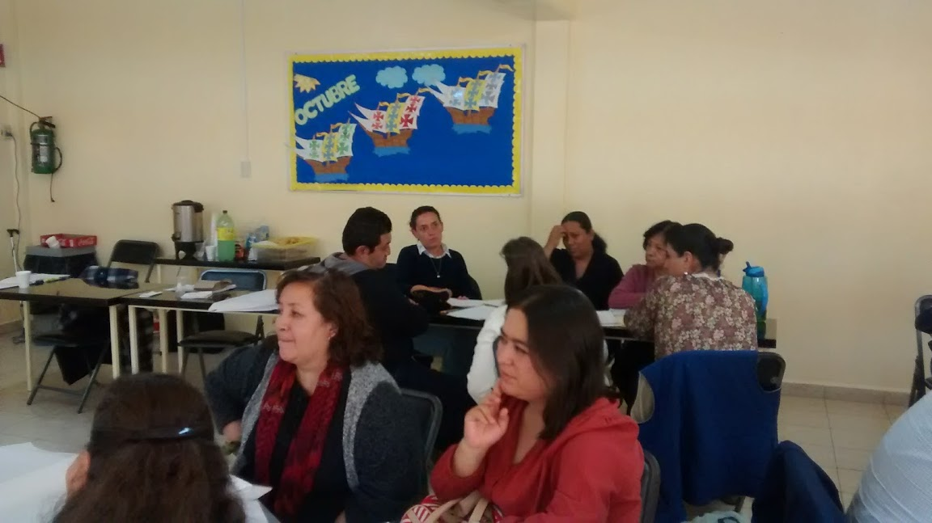
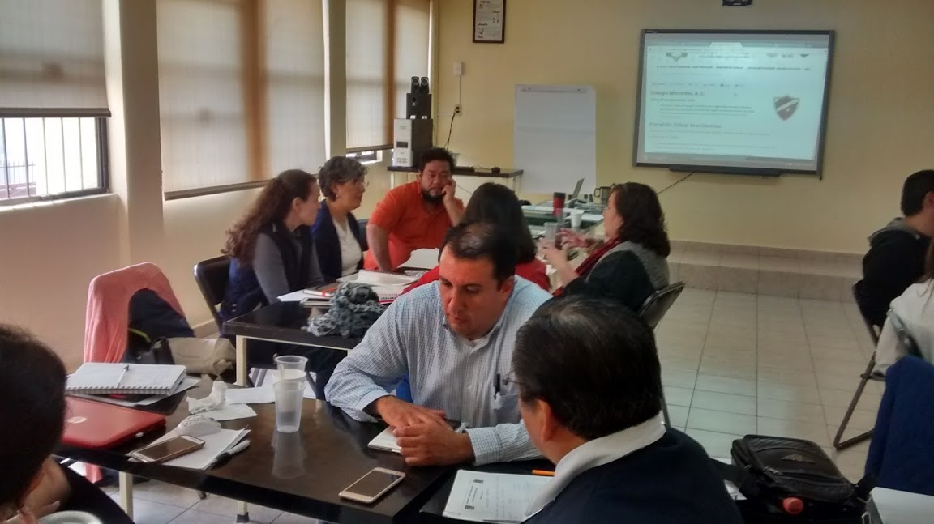
5 A PRODUCTO 3 FOTOGRAFÍAS
Fotografías.

Slide 12
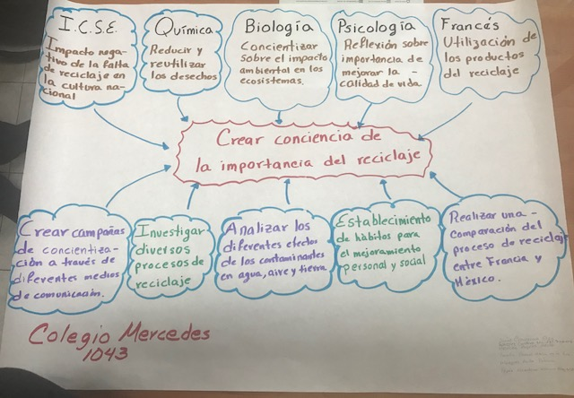
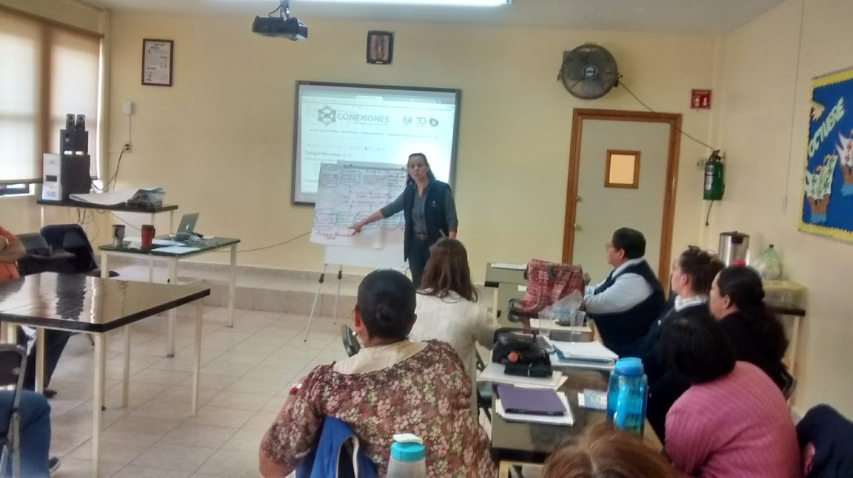
5 B PRODUCTO 2 FOTOGRAFÍA ORGANIZADOR GRÁFICO
Organizador Gráfico.

Slide 13
5 C INTRODUCCIÓN

Slide 14
5 D OBJETIVO GENERAL DEL PROYECTO

Slide 15
5 D OBJETIVO O PROPÓSITO A ALCANZAR
Introducción a las ciencias sociales y económicas
Biología
Psicología

Slide 16
5 E PREGUNTAS GENERADORAS GUÍA, PROBLEMAS A ABORDAR

Slide 17
5 F CONTENIDO. TEMAS Y PRODUCTOS PROPUESTOS

Slide 18
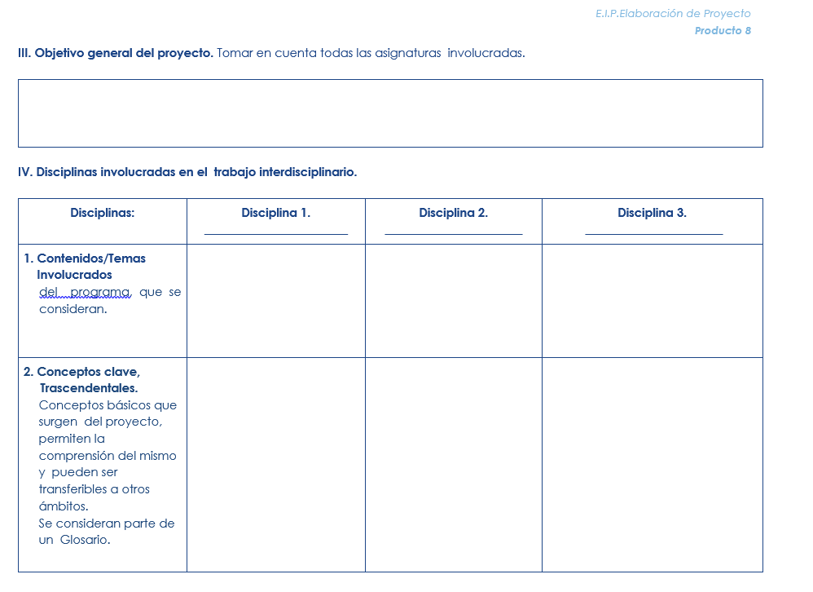
5 G planeación general

Slide 19
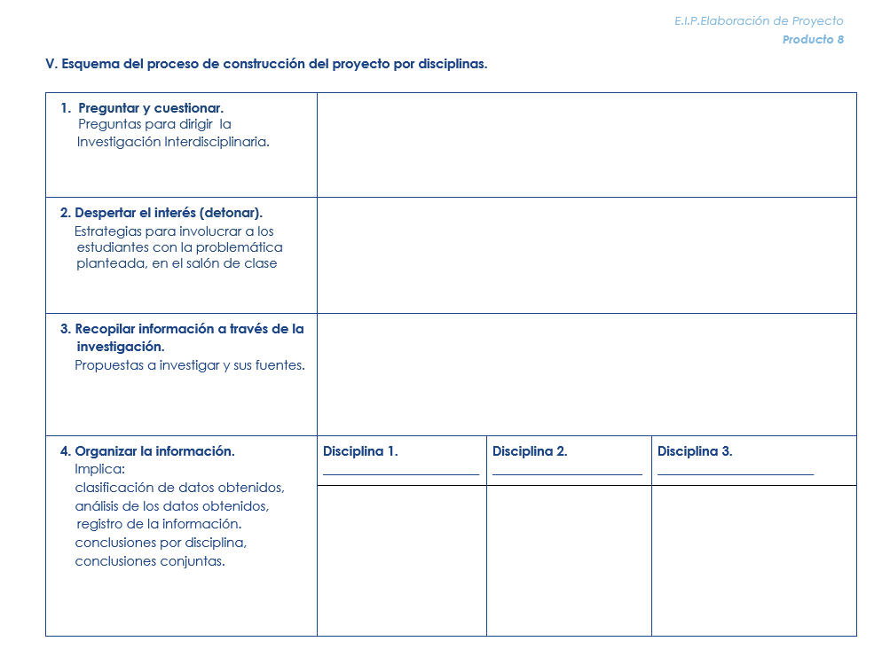
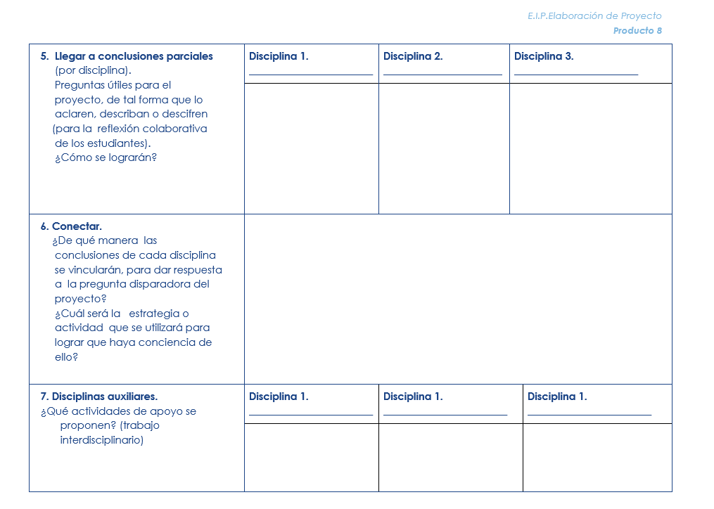

Slide 20
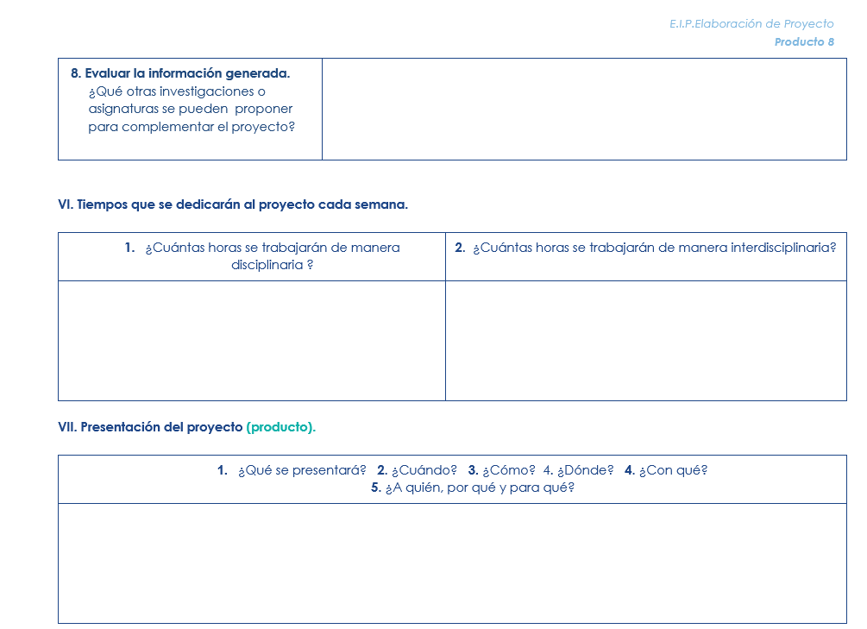

Slide 21
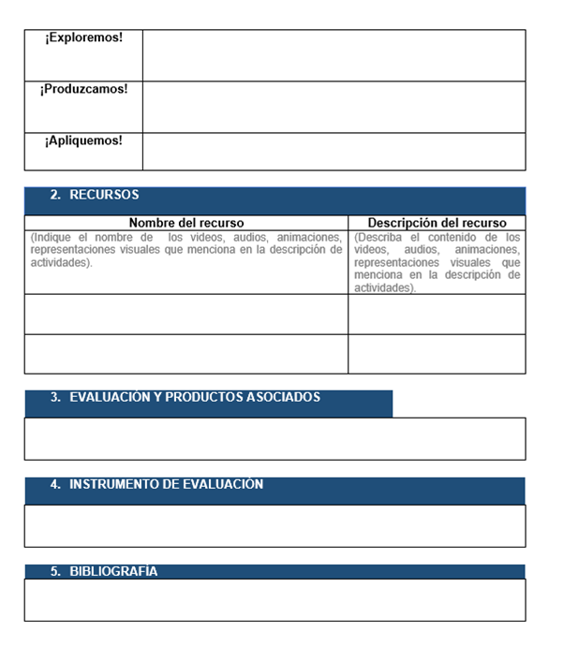
5 G PLANEACIÓN SESIÓN POR SESIÓN

Slide 22
5 G SEGUIMIENTO/ EVALUACIÓN/ AUTOEVALUACIÓN Y COEVALUACIÓN

Slide 23
5 H reflexión grupo interdisciplinario
Con base en la revisión de las propuestas de los diversos proyectos de interdisciplinariedad de los equipos de trabajo, nosotros, como profesores, determinamos compartir y analizar las experiencias vividas en nuestro quehacer docente, con el fin de valorar los alcances y limitaciones de éste, desde una práctica basada en una didáctica tradicional. A partir de esto, se decidió introducir un nuevo enfoque de enseñanza desde una visión constructivista para el próximo ciclo escolar, a fin de mejorar el proceso de enseñanza-aprendizaje de los alumnos con la construcción de proyectos interdisciplinarios que fomenten la participación colegiada en beneficio de los estudiantes preparatorianos.
Los proyectos que se desarrollaron consideraron, por una parte, el empleo del lenguaje verbal y escrito como una herramienta pertinente en el desempeño escolar para que los jóvenes aprendan a expresar su ideas, sentimientos y argumentos de manera correcta, y enfatizar la necesidad de involucrar a las distintas asignaturas de modo regular para impulsar el uso adecuado del lenguaje.

Slide 24
5 H reflexión grupo interdisciplinario
Otro proyecto abordó las habilidades que se deben desarrollar en los estudiantes para la investigación de los problemas que están afectando el planeta, como los problemas ambientales, ecológicos y de sustentabilidad de los recursos naturales, principalmente en países en vías de desarrollo como es el caso de México. El propósito es establecer acciones concretas que permitan crear conciencia para cuidar el medio ambiente como parte significativa de una educación axiológica y ecológica para los jóvenes millennials.
Por último, se planteó la importancia del cuidado de la salud y la necesidad de promover, entre nuestros estudiantes, los adecuados hábitos alimenticios y nutricionales como parte esencial de su desarrollo físico e intelectual, así como la importancia de prevenir enfermedades.

Slide 25
Por lo anterior, se destacó la necesidad de diseñar actividades y estrategias didácticas que permitan incorporar el trabajo colegiado como una forma de participación idónea para promover el diálogo, la discusión, el intercambio y la retroalimentación de estrategias de enseñanza-aprendizaje, orientadas a la formulación de propuestas de innovación y mejoramiento de la investigación y de la difusión del conocimiento como tareas fundamentales de nuestro ser y quehacer docente.
Aunque estamos ciertos de que no es tarea sencilla el transitar de un modelo de enseñanza tradicional individualista a un enfoque innovador interdisciplinario y colaborativo que responda a las exigencias del nuevo milenio, nosotros, los docentes, nos comprometemos a impulsar la relación dialogal, abierta y respetuosa, que permita confrontar ideas y adecuarse a las nuevas tendencias de la educación a nivel mundial.

Slide 26
5 I Producto 4: ORGANIZADOR GRÁFICO Preguntas esenciales

Slide 27
5 I PRODUCTO 5: ORGANIZADOR GRÁFICO PROCESO DE INDAGACIÓN

Slide 28
producto 5… CONTINUACIÓN

Slide 29
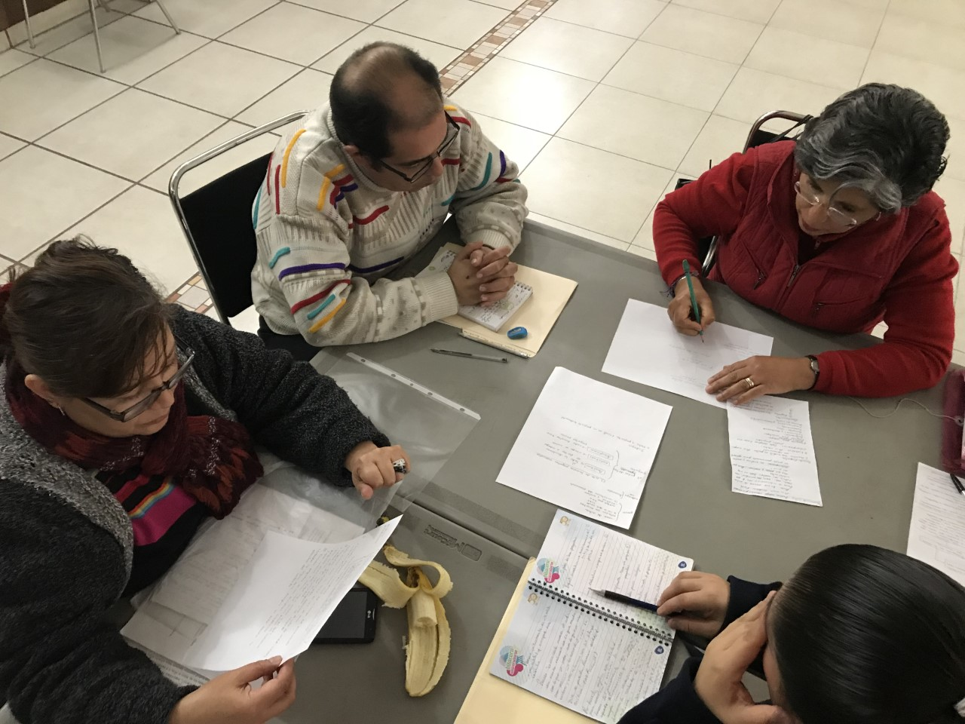

Slide 30
5.I PRODUCTO 6: a.m.e. general, ANÁLISIS MESA DE EXPERTOS

Slide 31
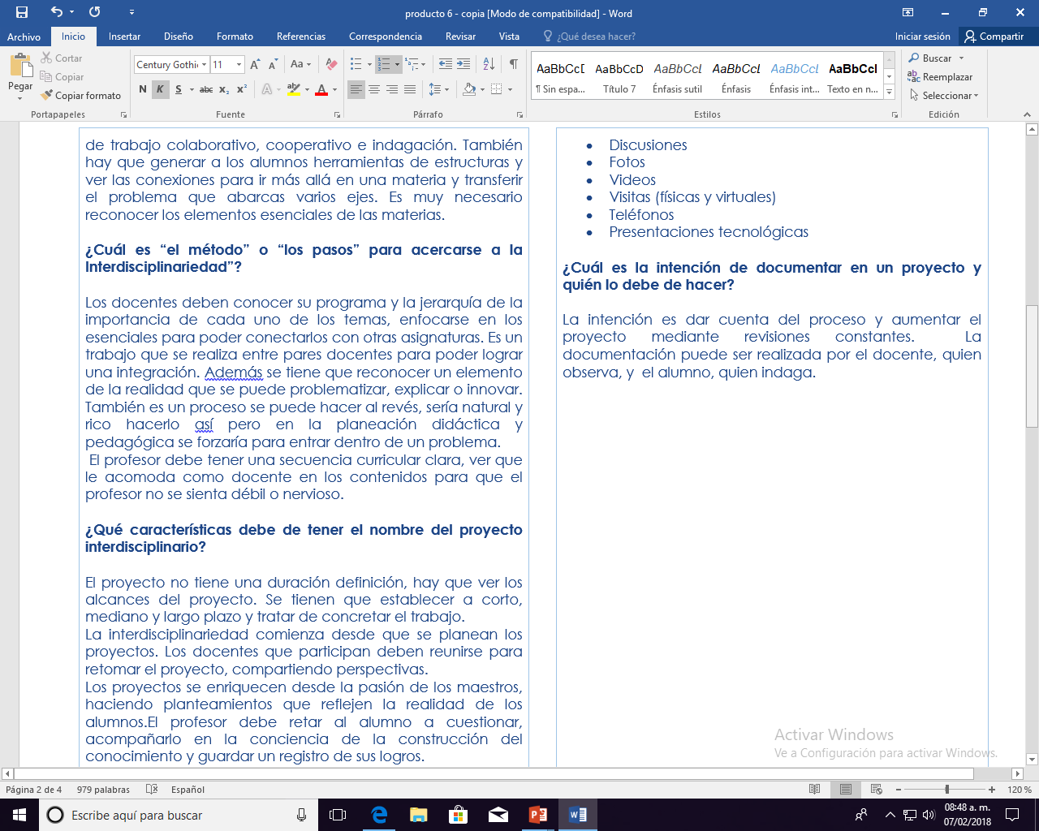

Slide 32
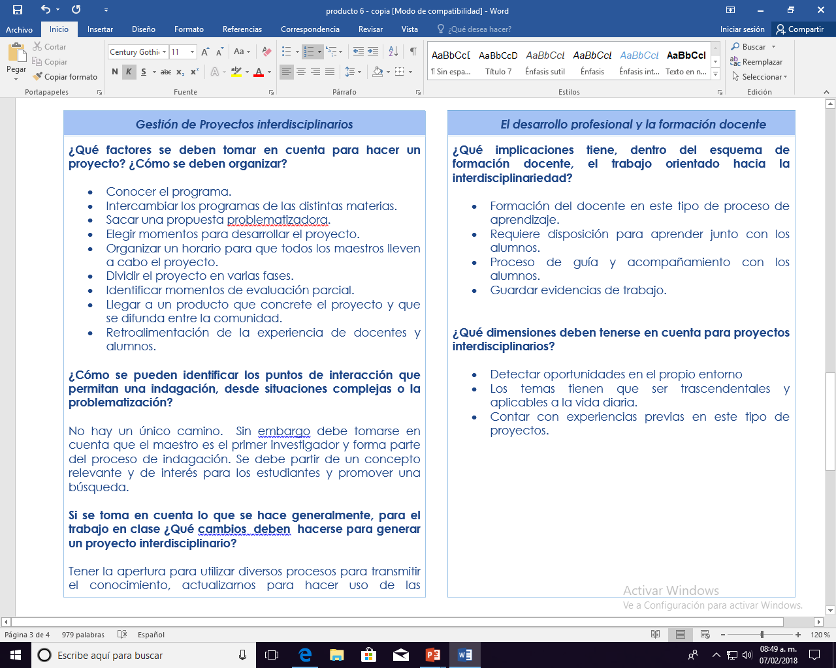

Slide 34
5 I PRODUCTO 7: E.I.P. ESTRUCTURA INICIAL DE PLANEACIÓN

Slide 37
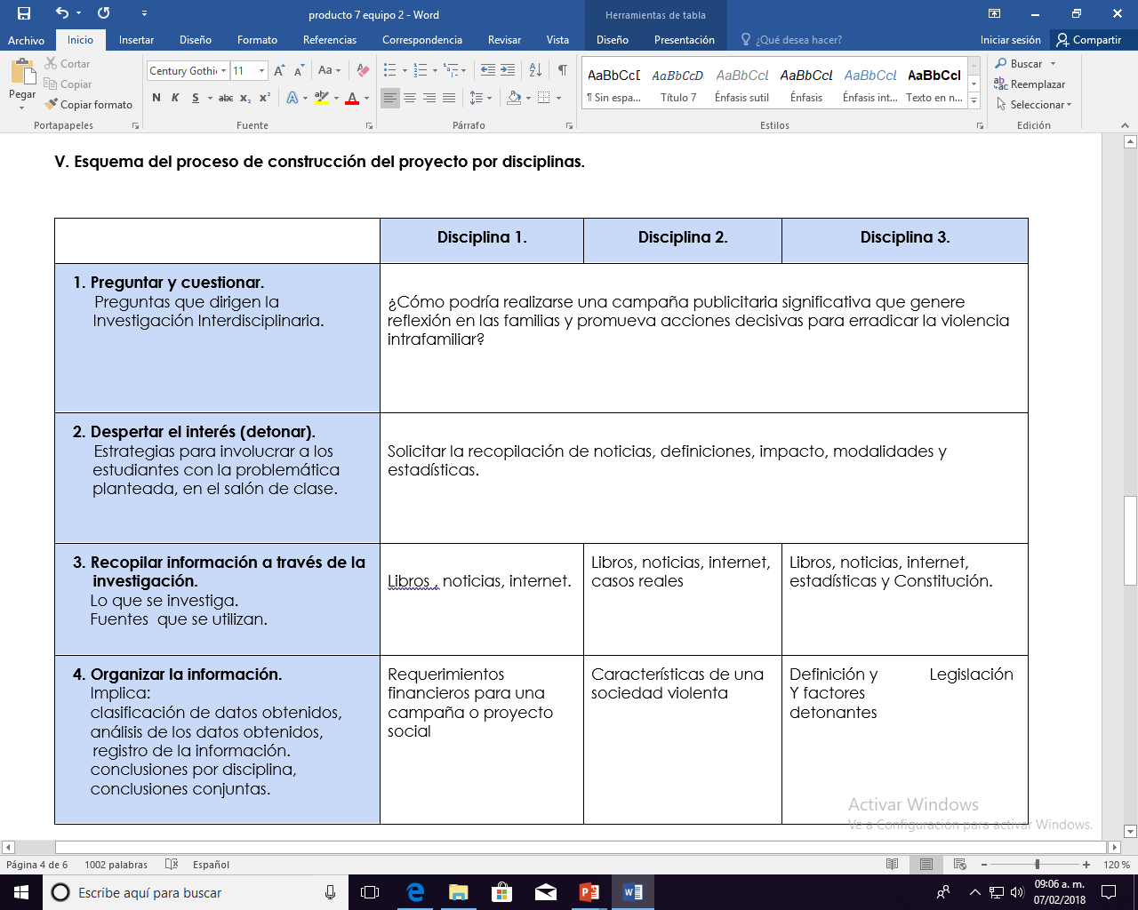

Slide 40
5 I PRODUCTO 8: ELABORACIÓN DE PROYECTO

Slide 43
Complemento de puntos 4 y 5 de producto 8

Slide 49
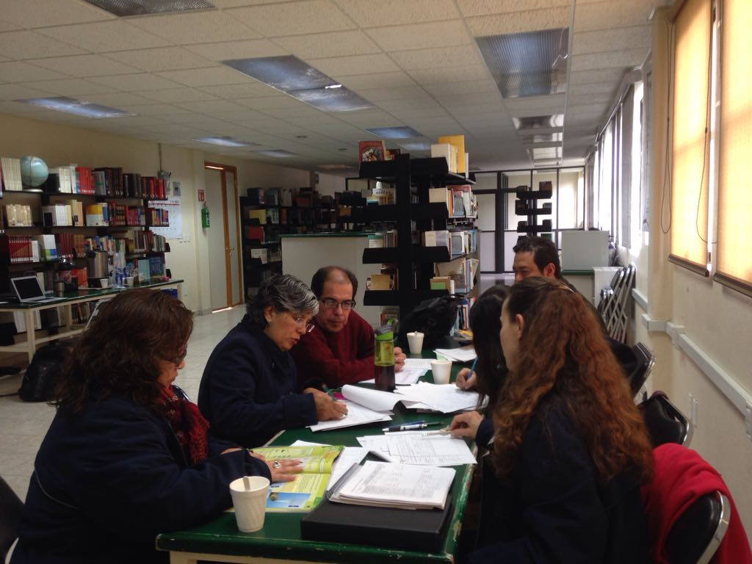
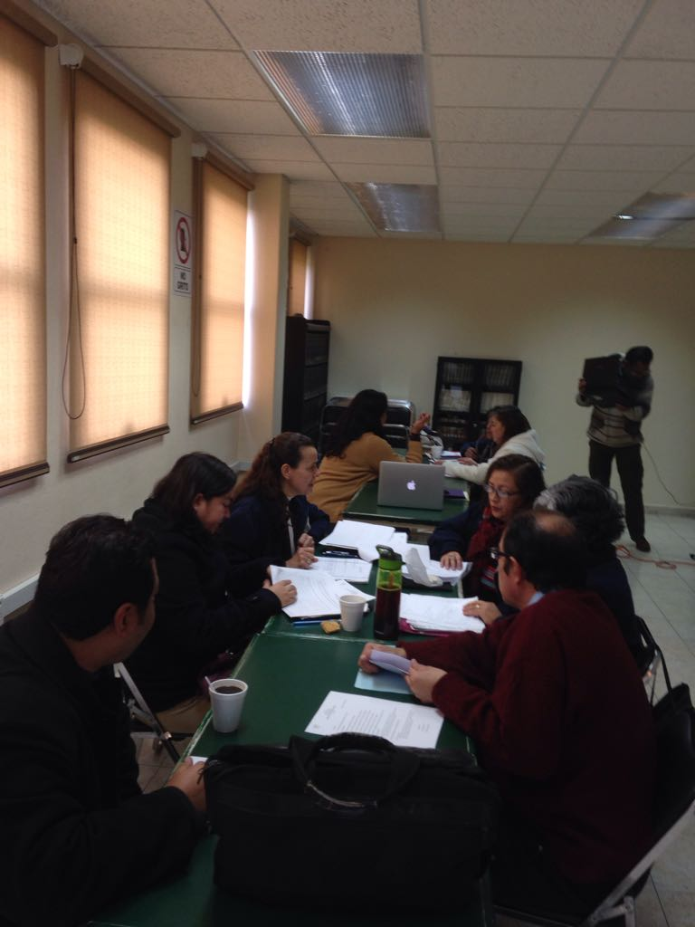
5 I PRODUCTO 9 FOTOGRAFÍAS DE LA SESIÓN

Slide 50
5 I PRODUCTO 10 EVALUACIÓN , TIPOS, HERRAMIENTAS Y APRENDIZAJE, ORGANIZADORES GRÁFICOS.
Dirección General de Desarrollo Curricular. (2012). El enfoque formativo de la evaluación, en Herramientas para la evaluación en educación básica. México, SEP.
Dirección General de Desarrollo Curricular. (2013). Las estrategias y los instrumentos de evaluación desde el enfoque formativo, en Herramientas para la evaluación en educación básica. México, SEP.
Agencia de Estados Unidos para el Desarrollo Internacional. (s.a.). Herramientas de evaluación en el aula.

Slide 52
Formales , semiformales e informales
Evaluación
Inicial
De proceso
Final
Es entender la evaluación como un proceso integral y sistemático para la mejora del desempeño de los aprendizajes obtenidos
Lo realizan docentes, alumnos y personas externas
Finalidad:
Valorar el avance de los aprendizajes para seleccionar actividades y realizar ajustes creando oportunidades
El enfoque formativo de la evaluación
Utiliza diversas técnicas e instrumentos: rúbrica, lista de cotejo, escala de actitudes, portafolio de evidencias, entrevistas, etc.
Características:
Mejora el aprendizaje ajustando necesidades pedagógicas de manera continua recolectando información cualitativa y cuantitativa para obtener evidencias e informar a la comunidad
Pedagógica (orienta el desempeño)
Social ( comunica resultados )
La planeación y la evaluación forman parte de un mismo proceso
Evaluar no es calificar

Slide 54
5 I PRODUCTO 11 FORMATOS DE PLANEACIÓN GENERAL Y PLANEACIÓN SESIÓN POR SESIÓN

Slide 56
https://www.google.com.mx/search?biw=1280&bih=907&tbm=isch&sa=1&ei=DWHfWtm7CcaEsAWp07joDA&q=formato+en+blanco+de+secuencia+didactica&oq=formato+EN+BLANCO+DE++secuencia+didactica&gs_l=psy-ab.1.0.0.55615.58669.0.60275.14.14.0.0.0.0.130.1243.9j5.14.0....0...1c.1.64.psy-ab..0.5.570...0i67k1j0i24k1j0i13k1j0i13i30k1.0.DXKDWy6n5RQ#imgrc=y86fj6k_n-tjlM:

Slide 57
PRODUCTO 12

Slide 59
5 I PRODUCTO 12 EVALUACIÓN. FORMATOS. GRUPO HETEROGÉNEO FORMATO PLANEACIÓN GENERAL

Slide 63
FORMATO PLANEACIÓN SESIÓN POR SESIÓN DE PROYECTO INTERDISCIPLINARIO

Slide 64
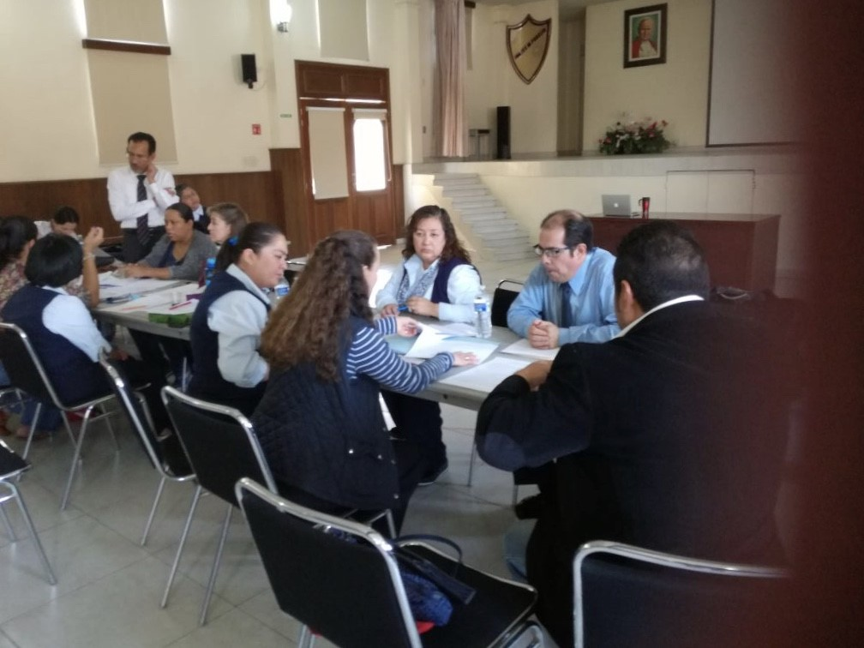

Slide 65
5 I Producto 13 pasos para realizar una infografía
PASOS
X.Mencionar fuentes
I. Elección del tema
II.Recolección de información
VIII.Elección de tipografía
IV.Jerarquización
IX.Comenzar el diseño
VI.Planificar la diagramación
III.Organización de información
V.Establecer conexiones
VII.Elección de color

Slide 66
5 I PRODUCTO 14 INFOGRAFÍA
ttps://create.piktochart.com/output/30775858-conexiones-equipo-3

Slide 67
5 I Producto 15 reflexiones personales
La principal dificultad se presentó en la organización de todas las disciplinas involucradas con la finalidad de lograr una respuesta común encaminada a enriquecer el conocimiento así como dar respuesta a los proyectos educativos con una construcción interdisciplinaria con la intención de lograr un impacto social, resolviéndose de manera favorable de tal forma que se pudieron estipular los puntos necesarios para poder llevar a cabo el proyecto.
Considero que el principal obstáculo para la realización de este trabajo fue el establecer las relaciones entre las diversas disciplinas y por lo tanto unificar un tema que abarque las mismas. La forma de resolverlo fue analizando los programas de estudio, las posibles impactos en la comunidad educativa así como la solidaridad en el trabajo; de este trabajo se pudo aprender y aplicar el trabajo multidisciplinario.

Slide 68
Uno de los problemas que se presenta en la elaboración en este tipo de trabajos es la perspectiva en el tiempo ya que al llevarse a cabo a lo largo de un ciclo escolar suele ser más complicada su planeación así como su evaluación. Sin embargo, al poder identificar un tema y las materias relacionadas se pueden establecer parámetros de medición por segmentos que nos ayuden a llegar a un resultado favorable. Este sistema de trabajo multidisciplinario es aplicable a cualquier tema dentro del aula.

